Slide 1
“線引いてよ”からの脱却体験記
2022年9月17日
Ryutaro Ishii
Tokyo Electron Technology Solutions Ltd.

Slide 2
Agenda
結論
かつての私たちと“進捗を管理する方々”の関係
アジャイル開発実施を決定したときの反応
すごい賛同してくれる方
特に意見のない方
“進捗を管理する方々”が“ステークホルダー”になるまで
黎明期（アジャイル開発開始 ~ 一桁スプリント中）
停滞期（一桁スプリント ~ 5スプリントまで）
過渡期（5スプリント ~ 二桁スプリントまで）
現在の私たちと”ステークホルダー”の関係
まとめ

Slide 3
結論
プロセスやツールよりも個人と対話を
包括的なドキュメントよりも動くソフトウェアを
契約交渉よりも顧客との協調を
計画に従うことよりも変化への対応を
From アジャイルソフトウェア開発宣言
“進捗を管理する方々”との対話を重点に置く
ソフトウェアを“進捗を管理する方々”がすぐ触れるようにする
“進捗を管理する方々”と協調して開発する
“進捗を管理する方々”含めて変化へ柔軟に対応する

Slide 4
頻繁に対話できる人を選定
“進捗を管理する方々”との対話を重点に置く
ソフトウェアを“進捗を管理する方々”がすぐ触れるようにする
“進捗を管理する方々”と協調して開発する
“進捗を管理する方々”含めて変化へ柔軟に対応する
CIで常に最新のシミュレータを表示
対話だけでなく、バックログも開放
定例会に加えて必要に応じて相談

Slide 5
アジャイル開発実施まで

Slide 6

かつての私たちと“進捗を管理する方々”の関係
★☆★ 言葉の定義： 進捗を管理する方々 ★☆★
“私たちのプロダクトが達成する成果”に対して責任を持つ方々
期日までに上がっていればOK 経緯は重要視しない
進捗、どう？
どういう線でやるの？
距離感： 実顧客と同じ(よりちょっと近い)
話す周期： 1 ~ 2ヵ月に1回
情報量： 莫大

Slide 7

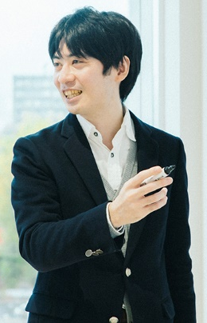


かつての私たちの組織相関図
対応状況連絡
要望等連絡
ユーザーのマネージャー “進捗を管理する方々”
私たちのマネージャー
ユーザー
私たち

Slide 8
アジャイル開発 実施決定！！！
Next → “進捗を管理する方々”の反応

Slide 9
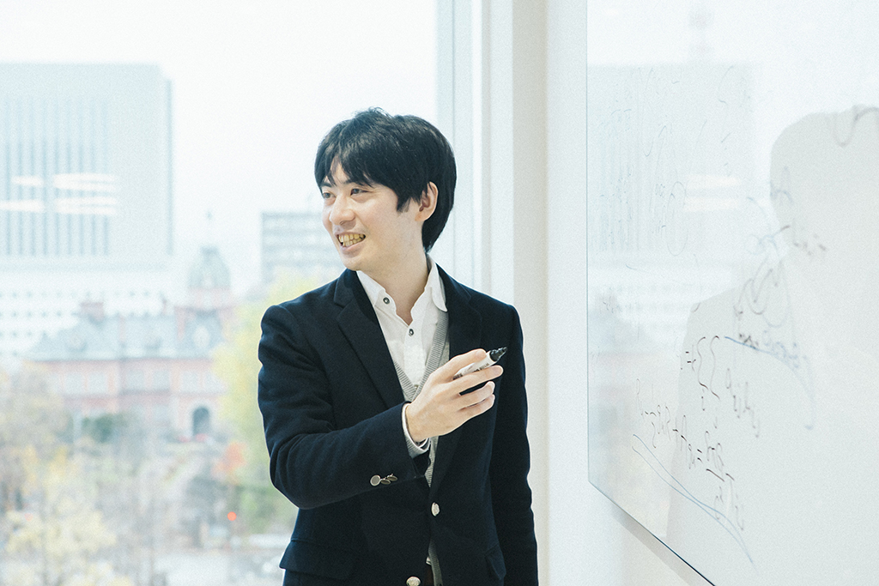
2パターンの反応あり
すごい賛同してくれる方
いいね！まずやってみよう！
特に意見のない方
線に影響ないならいいよ
※イメージ図です
来週どうなったか教えて！
じゃ次の定例(1ヶ月後)で
ちゃんと線引いてね

Slide 10
“進捗を管理する方々”が“ステークホルダー”になるまで

Slide 11

黎明期（開始 ~ 一桁スプリント）
別名：アジャイルわかってない期（野良アジャイル戦国時代とも）
新しいこと楽しい！
とりあえずやってみる！
トライ＆エラー！
準備足りないかも…

Slide 12
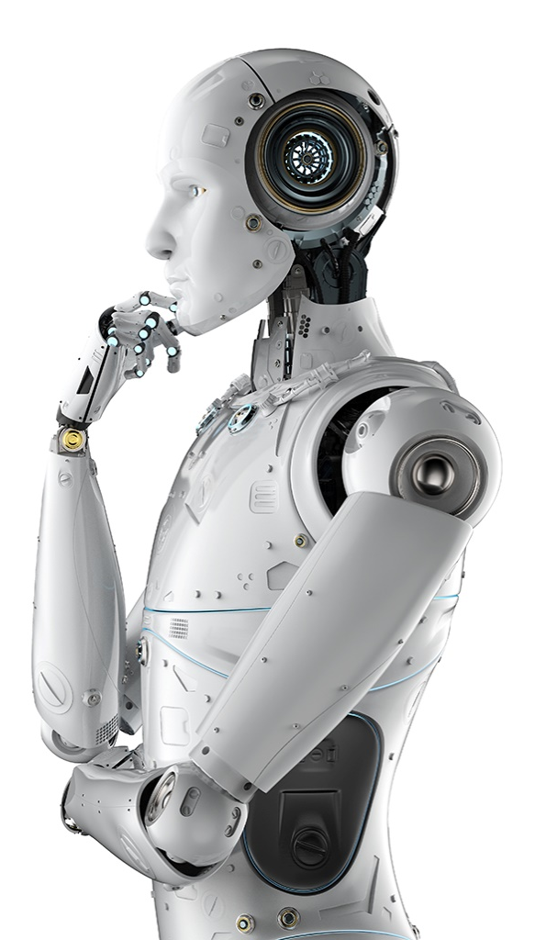
停滞期（一桁スプリント ~ 5スプリントまで）
なんか、うまくいかない……
別名：なんかつらい期
報告時、手を付けたタスクより他の事項を指摘される
線引き直しといて
見つけた不具合はいつやったらいいのか見えない
これ正しい線なの？
やる気が…、削がれる……

Slide 13

ここで気づく
どうしてうまくいかない？
報告時、手を付けたタスクより他の事項を指摘される
開発者の肌感覚でタスクを選んでいた
見つけた不具合はいつやったらいいのか見えない
やるべきかどうかの判断がつかないままでいた
優先順位！！！決めよう！！！！

Slide 14
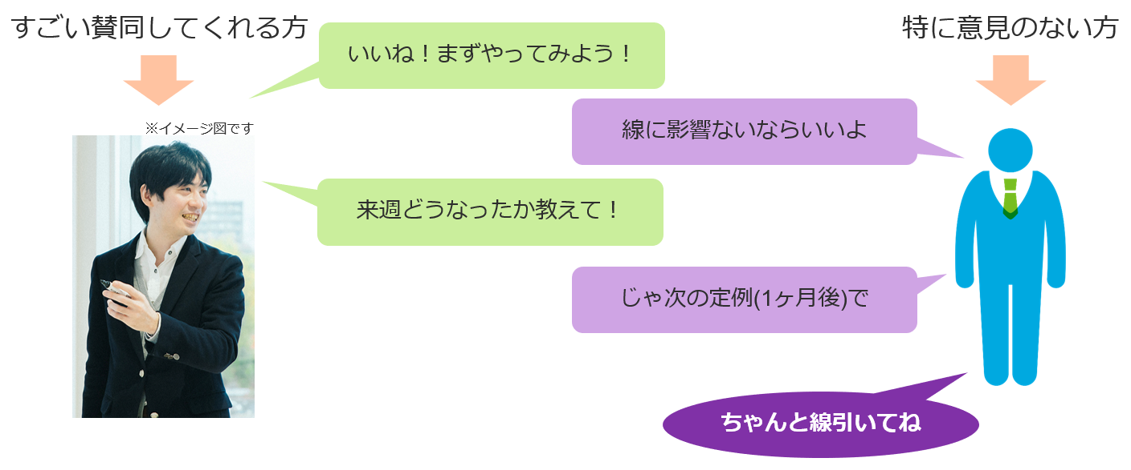
そういえば前に違いがあった
こっちのほうが良いな…
レスポンス早い
確認も周期が短い
（実は）話すことも少しずつ
レスポンスは普通
確認周期は長い
話すことは莫大

Slide 15
過渡期（5スプリント ~ 二桁スプリント）
別名：試行錯誤期
ここらへんで 線の話題がなくなってきた
優先順位を提案してみる
・ 1 - 2ヵ月に1回じゃ更新速度に追いつかない → 周期を短くする方法を探す
1週に1回にできないか
・ 予定が合わない人が多い → メンバーから対話しやすい人を選抜
1週に1回対話してみる
・もっとリアルタイムで確認したい → 最新版を触れるようにする
自動デプロイを実装
・不具合の連絡を簡易にしたい
→ バックログの編集閲覧を開放
Next → 現在の私たち

Slide 16

現在
別名：ｱｼﾞｬｲﾙ ﾁｮｯﾄ ﾃﾞｷﾙ期
ステークホルダーとの正しい対話を
アジャイル開発は難しい しかし、価値のあるものだ
機会損失は最大限防ぐ
ステークホルダーを巻き込んで開発
常に優先するものを更新し続ける

Slide 17
現在の私たちと“ステークホルダー”の関係

Slide 18
現在の私たちと“ステークホルダー”の関係
★☆★ 言葉の定義： ステークホルダー★☆★
“私たちのプロダクトが達成すること”に対して責任を持つ方々
プロダクトの目的はOK？ 達成に進んでいる？
こう変わったんだけど…
今はこれ優先度高いな
距離感： 共同開発者
話す周期： 1週間に (最低) 1回
情報量： 少しずつ

Slide 19
現在の私たちの組織相関図
対応状況連絡
要望等連絡
ユーザーのマネージャー “進捗を管理する方々”
私たちのマネージャー
ユーザー “ステークホルダー”
私たち

Slide 20
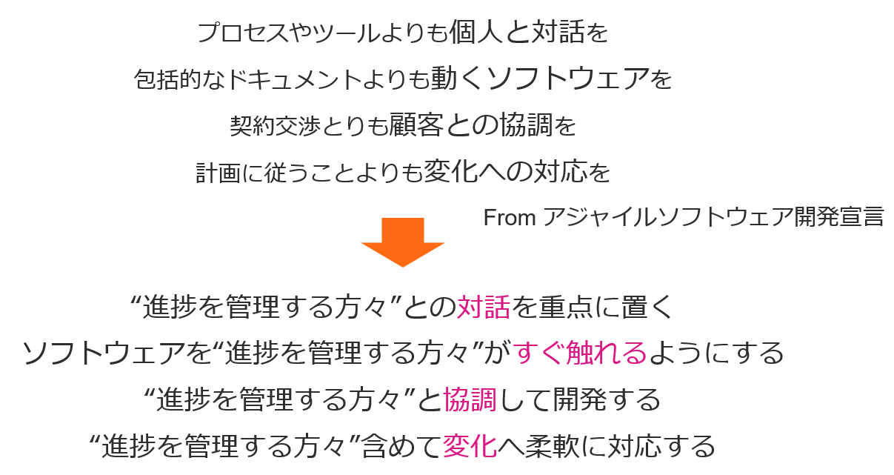
まとめ
やっぱりアジャイルソフトウェア開発宣言が根底にあった
上記が実行できない事項があるなら、そこから変えましょう
“進捗を管理する方々”は、絶対に話を通さないといけない方ではない…かも？

